Slide 1
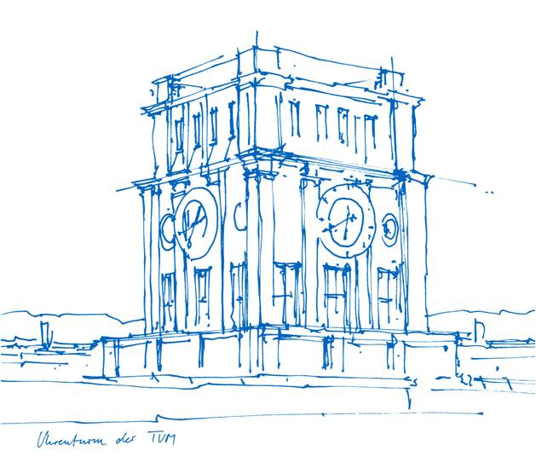
Impact of Demographics and User Personas on GUI Development
Referent
Technische Universität München
TUM School of Muster
Lehrstuhl für Muster
Ort, Datum (Schreibweise: 00. Januar 2015)

Slide 2
Gültigkeit der Masterfolien
Dieser Folienmaster gilt bei offiziellen Präsentationen im Rahmen der TUM.
Es ist darauf zu achten, dass wir uns in einem durchgängigen Layout präsentieren.
Abweichungen vom vorgegebenen Layout bitte auf ein Minimum reduzieren.

Slide 3
Grundlage der Masterfolien
Als Grundlage dient der Corporate Design Style Guide der TUM.
Die Präsentationsvorlage ist auf gute Lesbarkeit und klare Darstellung von Informationen optimiert.

Slide 4
Hier steht eine Überschrift max. 2-zeilig
Als Grundlage dient der Corporate Design Style Guide der TUM.
Die Präsentationsvorlage ist auf gute Lesbarkeit und klare Darstellung von Informationen optimiert.

Slide 5
Schrift
Das Grundprinzip ist, Informationen bestmöglich zu transportieren. Dazu muss vor allem die Schrift einheitlich und für alle im Raum lesbar sein.
Schriftart: Arial
Schriftgrößen:30 | 22 | 16 | 12
Zeilenabstand: 1,15mm
Die Einstellungen sind in den Textfeldern und Textfeldvorlagen dieses ppt-Masters als Standard eingestellt. Bei Diagrammen und Tabellen muss die Schriftgröße ggf. angepasst werden. Für Auszeichnungen im Fließtext kann auch fett markiert werden.
Bei großer Distanz bzw. kleinem Präsentationsmedium kann der Schriftgrad notfalls proportional erhöht werden.

Slide 6
Farben
Als erstes soll mit schwarz und weiß gearbeitet werden.
Für Aufwändigere Darstellungen sind Farben mit Bedacht und in möglichst geringem Umfang einzusetzen.
In diesem Folienmaster ist die Farbpalette festgelegt.
Zuerst mit den Primärfarben arbeiten.
Für z.B. komplexe Diagramme stehen nochSekundärfarben zur Verfügung.
Gering im Einsatz sind die Akzentfarben.

Slide 7
Texte
Kurze und knappe Texte, Fließtexte linksbündig, kein Blocksatz
Beispiel:
Tem soluptam, nisi as verum ereprehendam at acculpa quidisq uissit volupta tusdant utem as etur, odi odis es doluptiae dem nimaion con nossinctenis pora quam voloria consenimus blabore everfer epeliquo maio etur.

Slide 8
Aufzählung
Bei kleinen Aufzählungen auf Aufzählungszeichen verzichten und ggf. zusätzliche Leerzeile
Nur die wesentlichen Punkte nennen und Themen auf verschiedene Seiten splitten.
Punkt 1
Punkt 2
Wenn Unterpunkte in einer Aufzählung nötig sind ist ein Einrücken mit – möglich
  Unterpunkt 1
    Unterpunkt 1
    Unterpunkt 2
Bei größeren Listen die Standardeinstellung • verwenden
  Unterpunkt 1
  Unterpunkt 2
  Unterpunkt 3

Slide 9
Bilder - Allgemein
schlichte Darstellung von Informationen
reduzierte Farben
Rahmen und Überlagerungen nach Möglichkeit vermeiden

Slide 10
Bilder
Bildbeschreibung
oberer Bildrand: Begrenzung durch Text

Slide 11
Bilder
Überschrift 2
Hier steht ein einleitender oder beschreibender Fließtext und nach Wunsch eine Aufzählung
Punkt 1
Punkt 2
Punkt 3
Punkt 4

Slide 12
Bilder
Bildbeschreibung
oberer Bildrand: Begrenzung durch Text

Slide 13
Bilder
Bildbeschreibung
oberer Bildrand: Begrenzung durch Text

Slide 14
Nicht formatfüllende Bilder
Weißer bzw. transparenter Hintergrund
mit genug Freiraum anordnen

Slide 15
Bilder Format füllend - maximale Bildgröße

Slide 16
Nicht Format füllende Bilder
Alternativ mit formatfüllendem Hintergrund: 5 % schwarz
Beschriftungen können zusätzlich neben den Bildern angebracht werden
Bilderklärung

Slide 17
Tabelle – Beispiel 1
Tabelle ohne Farbe und kein Rand
innerer Seitenrand links 0 cm, oben z.B. 0,5 cm (für genug Zeilenabstand innerhalb)
Ø - Strecke | 39 km/Tag (14.360 km/Jahr)
Ø - Geschwindigkeit | 25 km/h
Ø - Verfügbare Ladezeit | 22 h/Tag
Kosten | Kleinwagen mit Verbrennungsmotor
Einsatzgebiet | Stadt und Umland

Slide 18
Tabelle – Beispiel 2
Tabelle mit schwarzem Rand
innerer Seitenrand links 0,15 cm, oben z.B. 0,5 cm (für genug Zeilenabstand innerhalb)
Ø - Strecke | 39 km/Tag (14.360 km/Jahr)
Ø - Geschwindigkeit | 25 km/h
Ø - Verfügbare Ladezeit | 22 h/Tag
Kosten | Kleinwagen mit Verbrennungsmotor
Einsatzgebiet | Stadt und Umland

Slide 19
Diagramme – Beispiel 1
Nach Möglichkeit linksbündig bleiben
Unnötige Striche und Balken vermeiden

Slide 20
Diagramme

